Slide 1
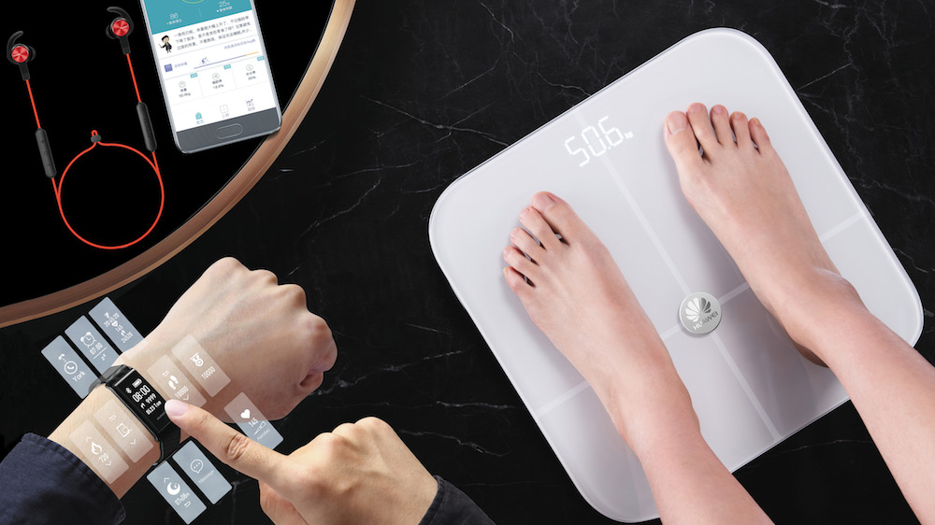
Älylaitteet

Slide 2
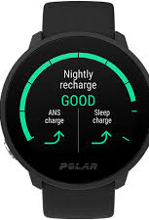
Älylaitteiden hyötyjä terveystarkoituksiin
Älylaitteiden kuten älykellojen, -vaakojen, -sormusten sekä monien muiden lisääntyessä oman elämän ja terveyden seuraamisesta tulee aina vain helpompaa
Esimerkiksi älykellon ja älysormuksen avulla voi seurata omaa unta ja sen laatua. Tiedoista on hyötyä, kun oppii kauanko nukahtamiseen menee, ja kauanko eri unen vaiheet kestävät
Älykkään kehonkoostumusvaa'an avulla saat puhelimeen tiedot esimerkiksi omasta rasvaprosentista, nestetasapainosta ja BMI:stä

Slide 3
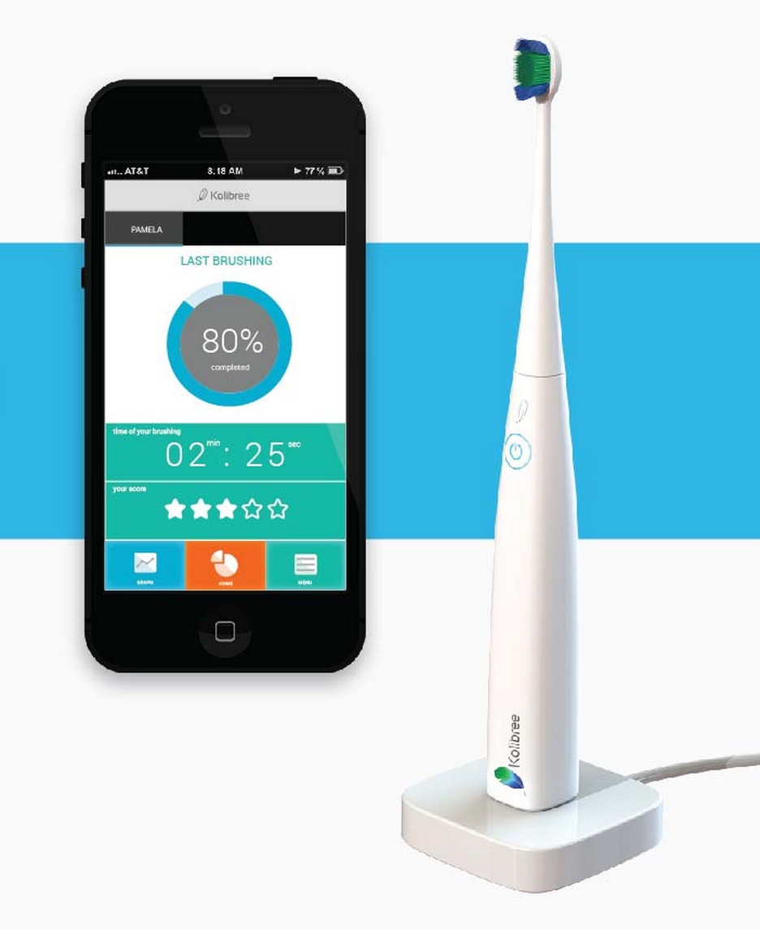
Henkilökohtaiset älylaitteet
Älyhammasharjat lähettävät tietoa puhelimeen langattoman yhteyden avulla, joissa näkyy miten tasaisesti ja kuinka kauan eri puolilta suuta hampaita on pesty
Verenpainemittareista on myös tehty älyversioita, jotka niin ikään lähettävät tietoa puhelimeen, jonka avulla voi seurata omaa terveyttä
Älykellot ovat kehittyneet viimevuosina huomattavasti, ja niiden avulla pystyy nykyään seurata unta, syömistä sekä painonhallintaa, liikkumista, sykettä tai käyttää sitä vain samoihin tarkoituksiin kuin puhelintakin

Slide 4
Kodin älylaitteet
Puhelimen yhteydellä toimivaa älykästä valaistusta voi säätää huoneeseen sopivaksi, ja sille voi laittaa toimintoja joiden avulla esim. valon värilämpötila muuttuu lämpimämmäksi illalla, joka on silmille parempi unensaantia ajatellen
Robotti-imureita sekä robottiruohonleikkureita voi ohjelmoida toimiaan itsenäisesti, jolloin itse ei tarvitse murehtia imuroinnista tai ruohonleikkuusta, joka myös säästää paljon aikaa ja voi helpottaa stressiä

